Slide 1
第四章
正态分布
§4.4
正态随机变量的线性函数的分布

Slide 2

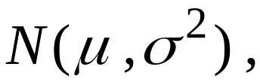









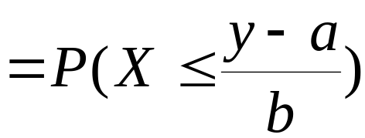
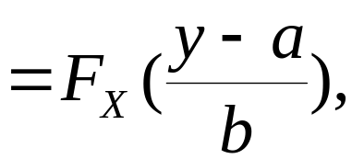

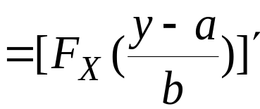
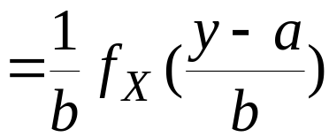
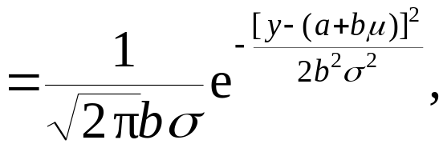



§4.4 正态随机变量的线性函数的分布
[定理1]
设随机变量
服从正态分布
则
的线性函数
也服从正态分布：
证：
的分布函数为
若
则有
所以
当
时类似地可证.

Slide 3
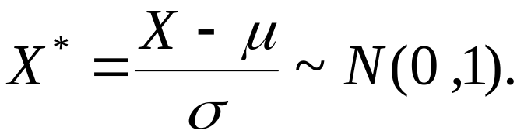
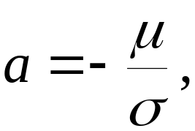
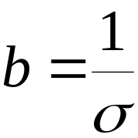
§4.4 正态随机变量的线性函数的分布
定理1表明：
正态随机变量的线性函数仍然是正态随机变量.
[推论]
设随机变量
服从正态分布,
则标准化的
随机变量
在定理1中，
即得结论.
设

Slide 4
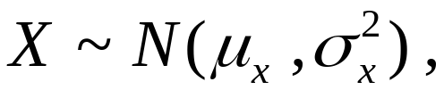
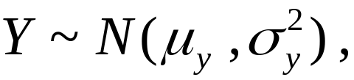
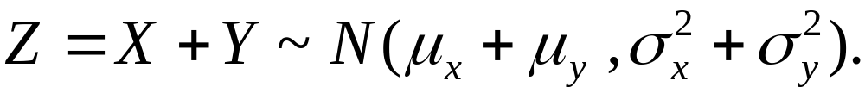
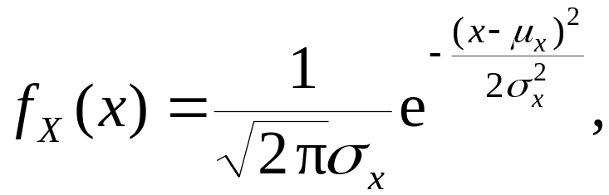
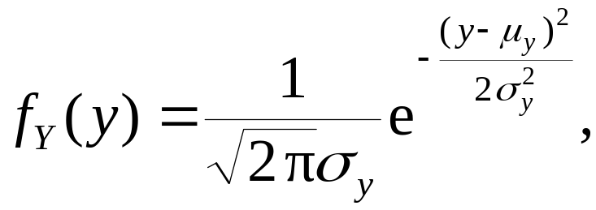
§4.4 正态随机变量的线性函数的分布
[定理2]
设随机变量
与
独立，
并且都服从正态分布：
则它们的和也服从正态分布，
且有
证：
已知
与
的概率密度分别是

Slide 5

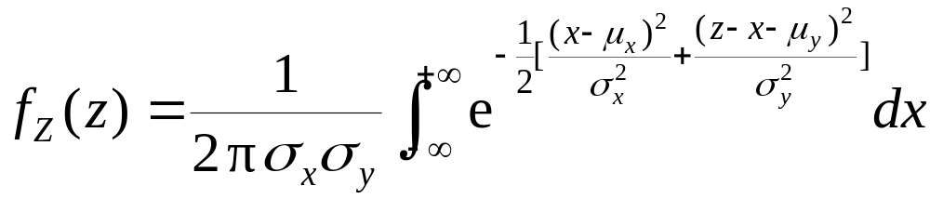
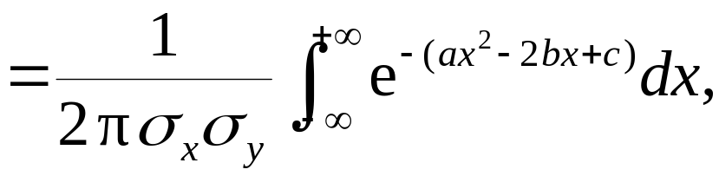
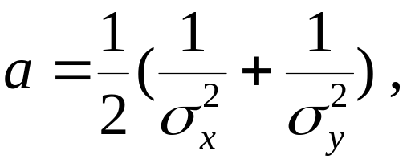
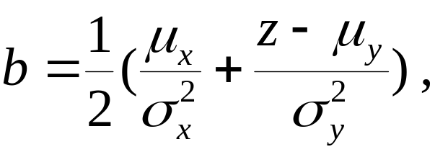
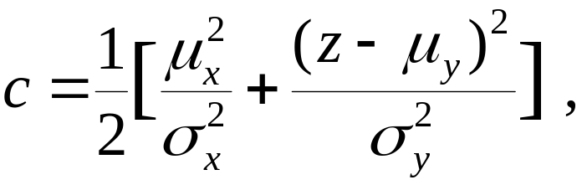
§4.4 正态随机变量的线性函数的分布
则随机变量
的概率密度
其中

Slide 6
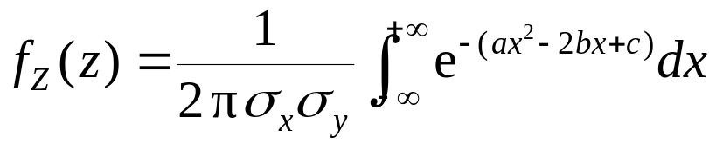
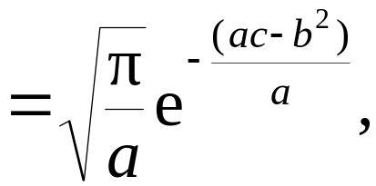
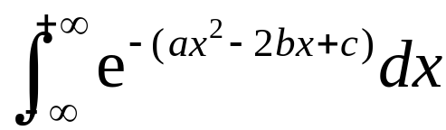
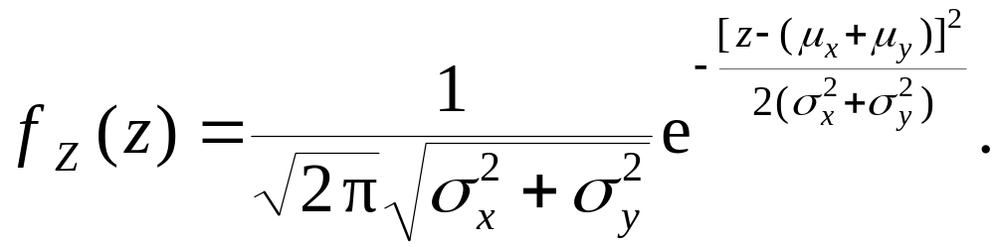

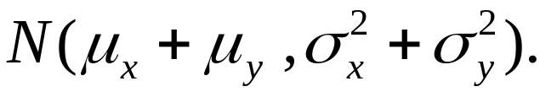
§4.4 正态随机变量的线性函数的分布
不难计算积分得
于是
由此可见，
服从正态分布
定理2表明：
独立正态随机变量的和仍是正态随机变量.

Slide 7

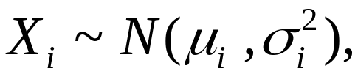

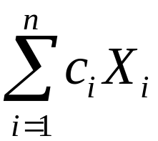
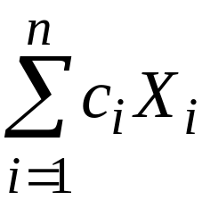
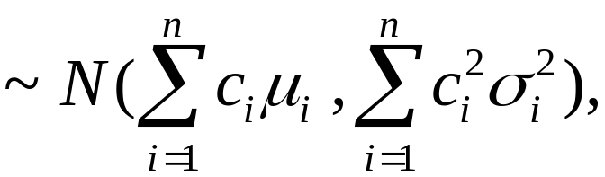
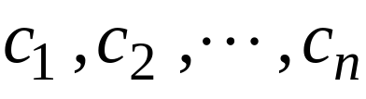
§4.4 正态随机变量的线性函数的分布
由定理1及定理2 还可得下面更一般的结论.
[定理3]
设随机变量
相互独立，
且都
服从正态分布：
则它们
的线性组合
也服从正态分布，
且有
其中
为常数.

Slide 8




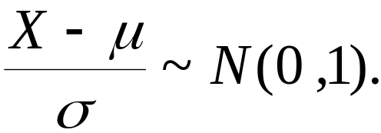


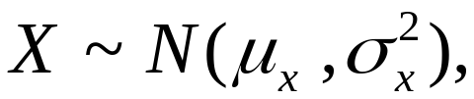

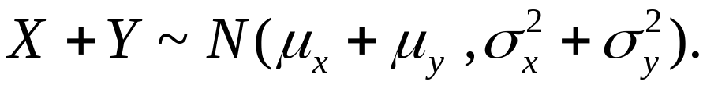

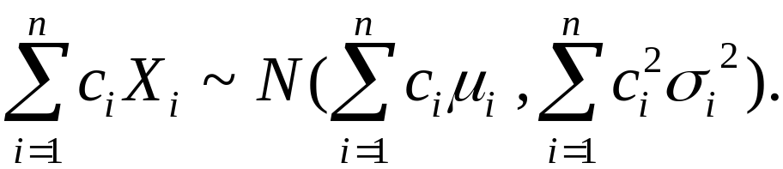

§4.4 正态随机变量的线性函数的分布
小 结
1.
特别：
2. 随机变量
与
相互独立，
且
则
推广：
设
相互独立，
且
则

Slide 9









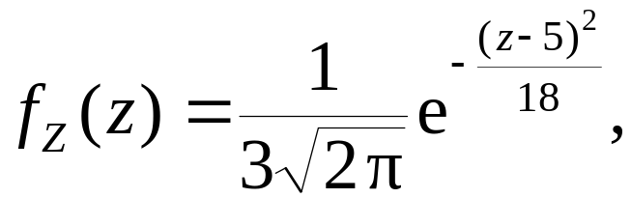

§4.4 正态随机变量的线性函数的分布
思考题
1.设随机变量
与
独立，
且
服从均值为
标准差
为
而
服从标准正态分布，
试求随机
的正态分布，
变量
的概率密度.
解：
已知
与
独立，
且
所以
又因为随机变量
由此可知，
的概率密度为

Slide 10









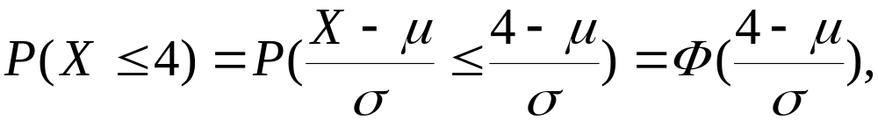
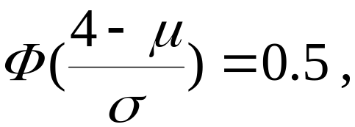
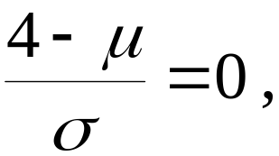


§4.4 正态随机变量的线性函数的分布
2.设随机变量
服从正态分布
且二次方程
无实根的概率为
则
解：
方程
无实根就是
即
按题意,有
即
已知
所以
从而，
因为
所以应有
由此得

Slide 11

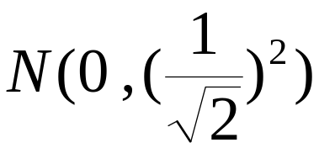





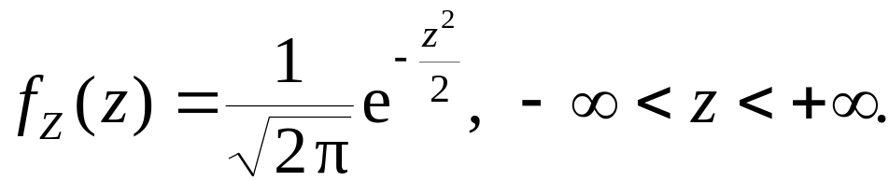
§4.4 正态随机变量的线性函数的分布
补充例题
设
是两个相互独立的服从同一正态分布
的随机变量，
则随机变量
的数学
期望
解:
设
由正态随机变量的线性性质知
于是
的概率密度为

Slide 12
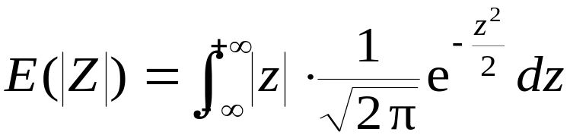
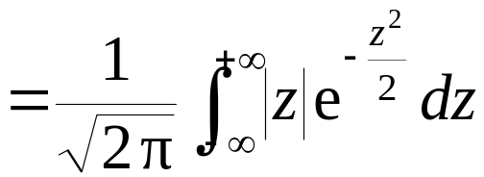
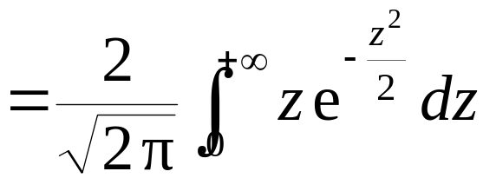
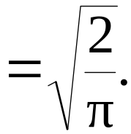
§4.4 正态随机变量的线性函数的分布
所以，

